Slide 1
Психология и педагогика высшей школы
Елисеева Ольга Владимировна, к.пед.н., доцент
ovkharitonova@corp.ifmo.ru

Slide 2
Темы дисциплины
Предмет и задачи психологии и педагогики высшей школы.
Тенденции развития системы высшего образования в мире.
Научно-педагогическая деятельность преподавателя высшей школы.
Психологические основы обучения и воспитания в высшей школе.
Преподаватель и обучающиеся как субъекты образовательного процесса.
Современные образовательные технологии.
Педагогическое взаимодействие участников образовательного процесса.

Slide 3
Тема 2. Тенденции развития системы высшего образования в мире

Slide 4
Болонский процесс
Болонский процесс — процесс сближения и гармонизации систем высшего образования стран Европы с целью создания единого европейского пространства высшего образования.
Основана система в 1998 году, инициаторы - немецкий, итальянский, французский и британский министры образования.
В 1999 году в систему европейского ВО вошли 29 государств, подписавшихся под Болонской декларацией.
В 2003 г. Болонскую Декларацию подписала Россия
Сейчас 47 стран-участниц Болонского процесса
Единое образовательное пространство должно позволить национальным системам образования европейских стран взять всё лучшее, что есть у партнеров - за счет повышения мобильности студентов, преподавателей, управленческого персонала, укрепления связей и сотрудничества между вузами Европы и т.д. В результате единая Европа приобретет большую привлекательность на мировом образовательном рынке.

Slide 5
Задание 2. «Системы высшего образования разных стран»
Подготовьте краткий конспект по теме «Особенности системы высшего образования в …». Для этого, выберите одну из стран: Россия, Великобритания, Германия, США, Австралия или Китай. В ходе подготовке конспекта, ответьте на ряд вопросов по выбранной стране:
Есть ли уровни высшего образования? Если да, то какие?
Какие есть особенности содержания высшего образования? Соотношение теории и практики.
Какой уровень развития научных исследований? Насколько студенты включены в эти исследования в процессе обучения?
Бесплатное или платное высшее образование? Имеется ли поддержка и контроль государства?
Какие условия и возможности предоставляет вуз, кроме обучения?
Гарантирует ли вуз трудоустройство своим выпускникам?
Какой вуз привлек Ваше внимание? Особенности обучения.
Какими источниками информации Вы пользовались при подготовке материалов?
Дополнительные источники информации:
Все об обучении за рубежом — http://studyglobe.ru/
Образование за рубежом — https://vseobr.com/

Slide 6
Системы высшего образования разных стран
Работа в группах
1. Подготовьте краткий «портрет» системы высшего образования выбранной страны, отразив в своем выступлении ответы на вопросы из задания №2.
регламент:
подготовка 7 мин.,
выступление от группы 5 мин
2. Завершите «портрет» одним выражением, пословицей, поговоркой, характеризующим обучение в российском (английском, немецком, американском, австралийском, китайском) вузе.

Slide 7
Сравнительная таблица. Системы высшего образования (ВО) разных стран
Параметр ВО | Россия | UK | Германия | США | Австралия | Китай
Уровни и срок обучения
Содержание образование
Участие в научной деятельности
Плата за образование
Контроль и поддержка государства
Трудоустройство

Slide 8
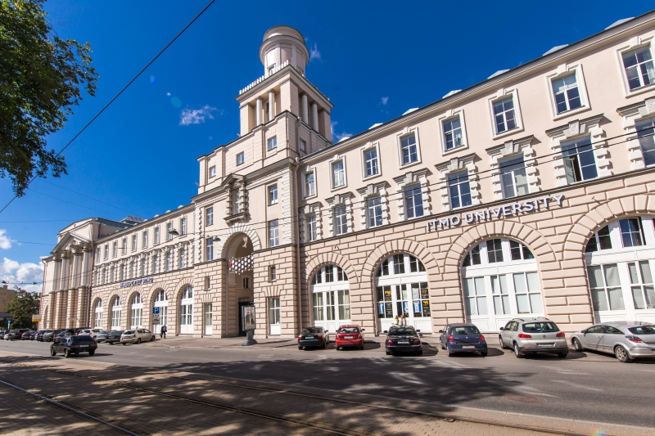
Система высшего образования России

Slide 9
Система высшего образования Великобритании

Slide 10
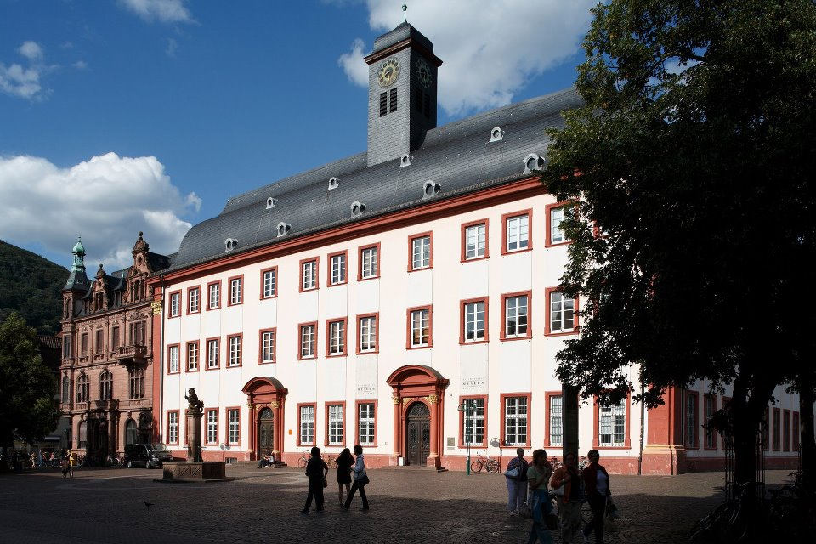
Система высшего образования Германии

Slide 11
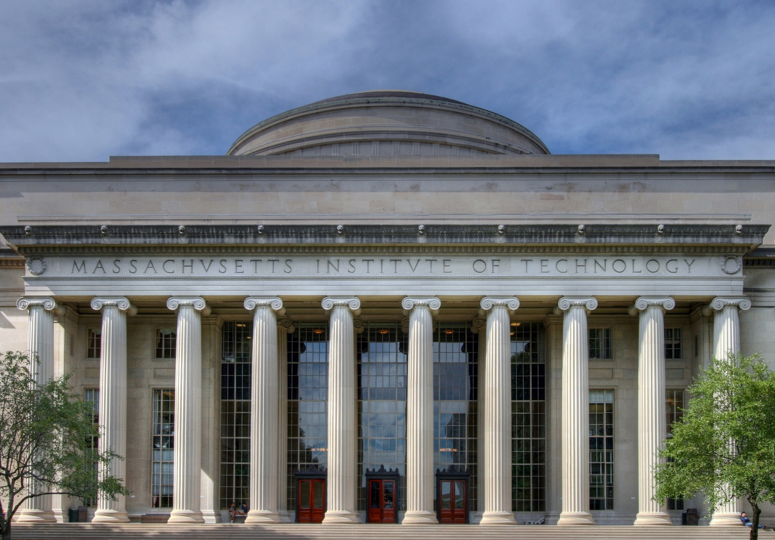
Система высшего образования США

Slide 12
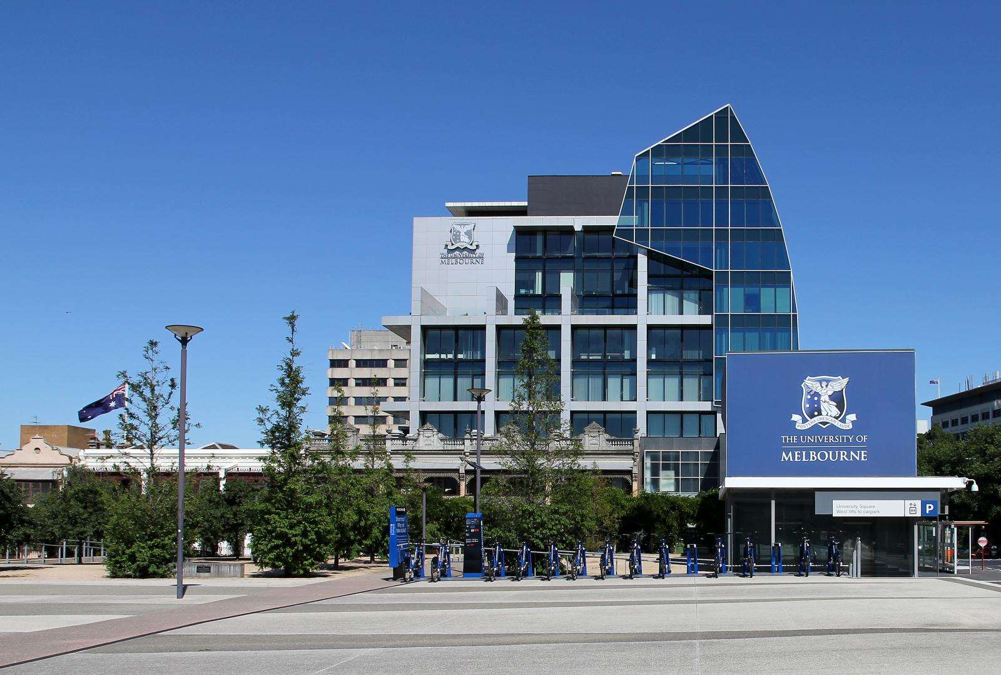
Система высшего образования Австралии

Slide 13
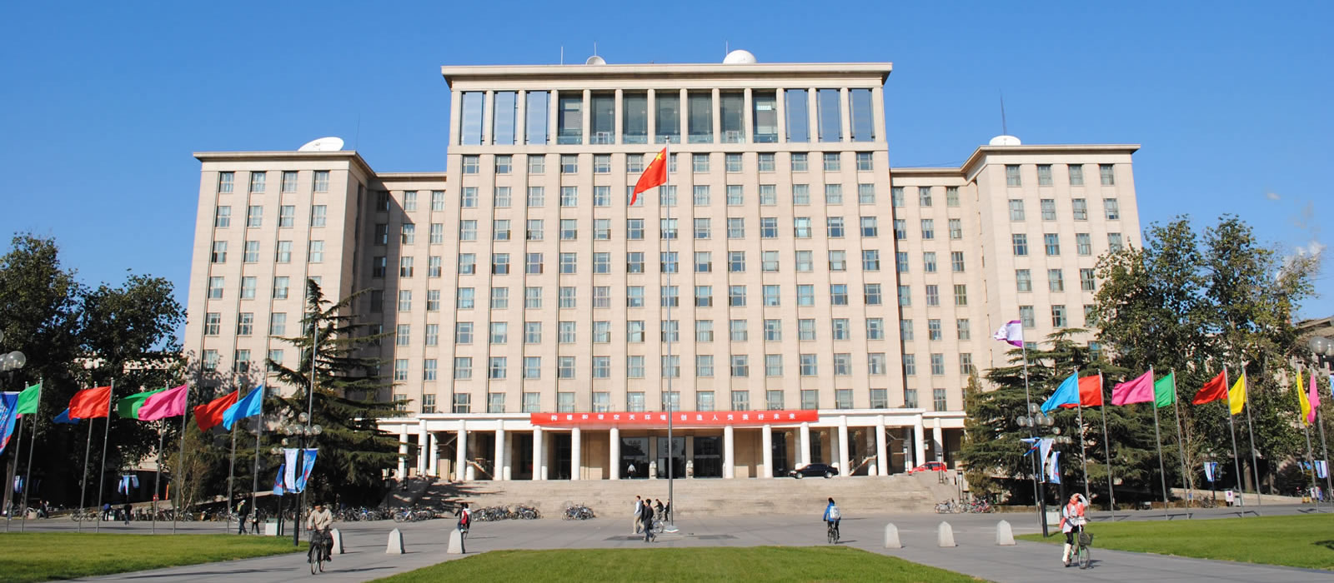
Система высшего образования Китая
Notes:
Университет Цинхуа один из ведущих университетов КНР, был основан в 1911 г. Входит в состав девяти элитных вузов Китая «Лига С9» - альянс аналогичный американской Лиге плюща.
Университет Цинхуа постоянно занимает первое место в Национальном рейтинге университетов КНР. Среди выпускников Университета много заметных ученых, деятелей искусства и политиков, в их числе два последних председателя КНР — Ху Цзиньтао и Си Цзиньпин. Университет также знаменит своим живописным кампусом, который построен на месте бывшего Императорского парка «Шуйму Цинхуа» в северо-западной части Пекина.

Slide 14
Тенденции высшего образования
Массовость ВО – увеличение населения, имеющего ВО
Диверсификация – увеличение разнообразия образовательных программ
Непрерывное образование – постоянное обновление профессиональных знаний
Интернационализация – создание единого образовательного пространства, мобильность студентов и преподавателей
Глобализация – глобальный рынок образования; появление образовательных транснациональных корпораций; информатизация образования; интеграция; стандартизация как образовательных систем, так и культурных ценностей

Slide 15
Задание 3. «Образовательные стандарты»
Выберите один федеральный государственный образовательный стандарт высшего образования (ФГОС ВО 3++) любого направления подготовки уровня бакалавриата или магистратуры (или специальность).
Выделите основные принципы построения и реализации образовательной программы на основе ФГОС ВО
Какими свободами обладает руководитель в процессе создания своей программы?

Slide 16
Спасибо за внимание!

